Slide 1


7. SQLによるデータ分析：GROUP BYを用いたグループ化と集約
URL: https://www.kkaneko.jp/de/ds/index.html
金子邦彦
謝辞：この資料では「いらすとや」のイラストを使用しています

Slide 2
アドバイス
アクティブな学習を実践しよう
SQLを学ぶ際に、プログラムを変更した結果を実際に見ることも心がけましょう。実際のデータベース操作を通じて学習を深めます。
簡単なスタートから
初めはシンプルなものからスタートしましょう。反復練習しましょう。
ステップ・バイ・ステップで応用に進む
SQLスキルを向上させるために、少しずつ難易度を上げ、今まで自分ができなかったことにもチャレンジしましょう。

Slide 3

アウトライン
イントロダクション
グループ化と集約
GROUP BY の基本
演習

Slide 4
SQLFiddle のサイトにアクセス
Webブラウザを使用
ウェブブラウザを開く
アドレスバーにSQLFiddleのURLを入力
http://sqlfiddle.com/
3. MySQL を選ぶ
URLが分からないときは、Googleなどの検索エンジンを利用。「SQLFiddle」と検索し、表示された結果からSQLFiddleのウェブサイトをクリック。

Slide 5
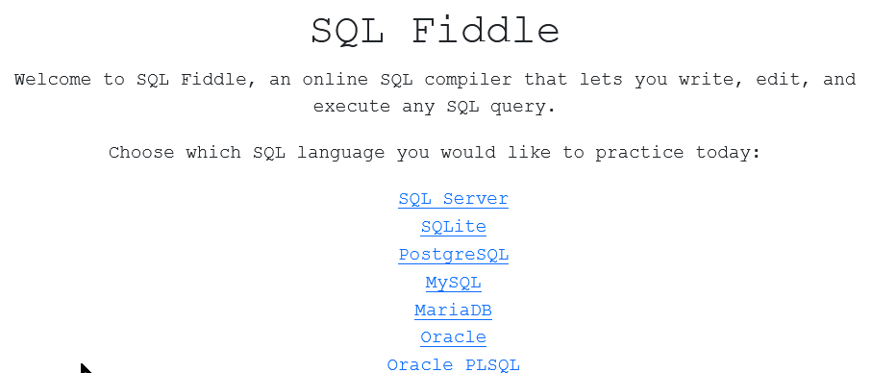
SQLFiddle でのデータベース管理システムの選択
データベース管理システムの選択
（この授業では MySQL を使用）

Slide 6
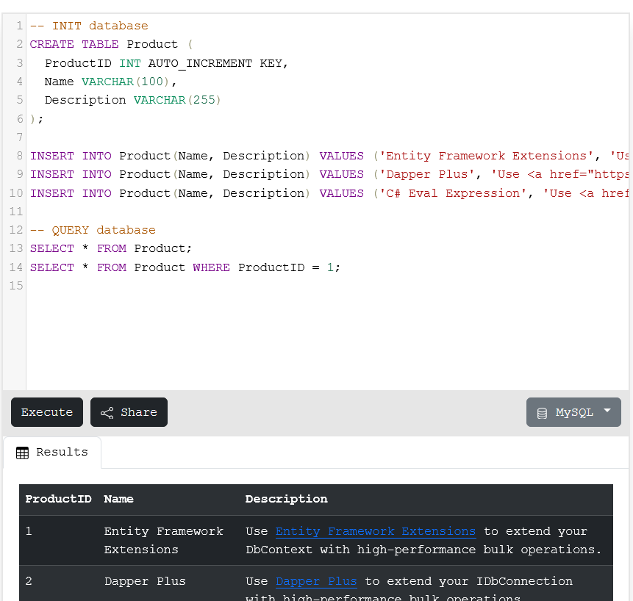
SQLFiddle の画面
上のパネル: SQLの入力（複数可能）
・テーブル定義 CREATE TABLE
・データの追加 INSERT INTO
・SQL問い合わせ。SELECT, FROM, WHERE など
実行ボタン
結果ウィンドウ

Slide 7
7-1. イントロダクション

Slide 8
リレーショナルデータベースの仕組み
データをテーブルと呼ばれる表形式で保存
テーブル間は関連で結ばれる
複雑な構造を持ったデータを効率的に管理することを可能
ID | 商品名 | 単価
1 | みかん | 50
2 | りんご | 100
3 | メロン | 500
商品
関連
購入者 | 商品番号
X | 1
X | 3
Y | 2
購入

Slide 9
商品テーブルと購入テーブル
商品
ID | 商品名 | 単価
1 | みかん | 50
2 | りんご | 100
3 | メロン | 500
Xさんは、1 のみかんと，
3 のメロンを買った
Yさんは、 2 のりんごを買った
関連
購入
購入者 | 商品番号
X | 1
X | 3
Y | 2
購入テーブルの情報
商品テーブルの情報

Slide 10
SQL 理解のための前提知識
〇 テーブル
データをテーブルと呼ばれる表形式で保存
〇 問い合わせ（クエリ）
問い合わせ（クエリ）は、データベースから必要なデータを検索、加工するための指令
SELECT, FROM, WHERE など、多様なコマンドが存在。
結合、集計、ソート、副問い合わせなど、高度な操作も可能
ID | 商品名 | 単価
1 | みかん | 50
2 | りんご | 100
3 | メロン | 500
購入者 | 商品番号
X | 1
X | 3
Y | 2

Slide 11
SQL によるテーブル定義
テーブル名：成績
属性名：科目、受講者、得点
属性のデータ型：テキスト、テキスト、数値
データの整合性を保つための制約：なし
CREATE TABLE 成績 (
科目 TEXT,
受講者 TEXT,
得点 INTEGER);

Slide 12
データ追加のSQL
科目 | 受講者 | 得点
国語 | A | 85
国語 | B | 90
算数 | A | 90
算数 | B | 96
理科 | A | 95
成績
INSERT INTO 成績 VALUES('国語', 'A', 85);
INSERT INTO 成績 VALUES('国語', 'B', 90);
INSERT INTO 成績 VALUES('算数', 'A', 90);
INSERT INTO 成績 VALUES('算数', 'B', 96);
INSERT INTO 成績 VALUES('理科', 'A', 95);

Slide 13

演習１．テーブル定義とデータの追加
【トピックス】
  SQL によるテーブル定義
  SQL によるデータの追加
  問い合わせ（クエリ）による確認

Slide 14
Webブラウザを使用
① アドレスバーにSQLFiddleのURLを入力
http://sqlfiddle.com/
② 「MySQL」を選択

Slide 15
③ 上のパネルに、テーブル定義とデータの追加と問い合わせを行う SQL を入れる。 （SQLFiddleで、最初に出てくるSQLは不要なので消す）。
CREATE TABLE 成績 (
科目 TEXT,
受講者 TEXT,
得点 INTEGER);
INSERT INTO 成績 VALUES('国語', 'A', 85);
INSERT INTO 成績 VALUES('国語', 'B', 90);
INSERT INTO 成績 VALUES('算数', 'A', 90);
INSERT INTO 成績 VALUES('算数', 'B', 96);
INSERT INTO 成績 VALUES('理科', 'A', 95);
select * FROM 成績;

Slide 16
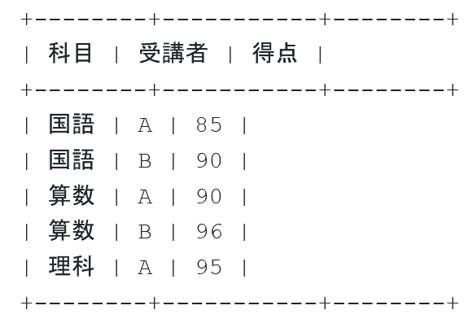
④ 「Execute」をクリック
SQL 文が実行され、結果が表示される。
⑤ 下のパネルで、結果を確認。

Slide 17
集約の方法
AVG, MAX, MIN, SUM：平均値，最大値，最小値，合計値を算出
COUNT：行数を計算
記録テーブル
SELECT AVG(得点) FROM 記録;
結果: 82
SELECT MAX(得点) FROM 記録;
結果: 90
SELECT MIN(得点) FROM 記録;
結果: 75
SELECT SUM(得点) FROM 記録;
結果: 410
SELECT COUNT(*) FROM 記録;
結果: 5
名前 | 得点 | 居室
徳川家康 | 85 | 1階
源義経 | 78 | 2階
西郷隆盛 | 90 | 3階
豊臣秀吉 | 82 | 1階
織田信長 | 75 | 2階

Slide 18
演習２．集約
【トピックス】
  平均 AVG
  最大 MAX
  最小 MIN
  合計 SUM
  行数 COUNT

Slide 19
Webブラウザを使用
① アドレスバーにSQLFiddleのURLを入力
http://sqlfiddle.com/
② 「MySQL」を選択

Slide 20
③ 上のパネルに、テーブル定義とデータの追加と問い合わせを行う SQL を入れ実行。（以前の SQL は不要なので消す）
CREATE TABLE 成績 (
科目 TEXT,
受講者 TEXT,
得点 INTEGER);
INSERT INTO 成績 VALUES('国語', 'A', 85);
INSERT INTO 成績 VALUES('国語', 'B', 90);
INSERT INTO 成績 VALUES('算数', 'A', 90);
INSERT INTO 成績 VALUES('算数', 'B', 96);
INSERT INTO 成績 VALUES('理科', 'A', 95);
SELECT AVG(得点) FROM 成績 WHERE 科目 = '国語';

Slide 21
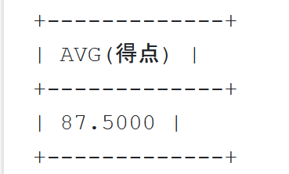
④「Execute」をクリック
SQL 文が実行され、結果が表示される。
⑤ 下のパネルで、結果を確認。

Slide 22
発展学習１．算数の平均点の計算
目的：成績テーブルから算数の平均得点を算出する。
科目が算数の行について、得点の平均値を求めるSQL文を書いてください。
ヒント：AVGを使い、WHERE 句で科目を算数に絞り込みます。

Slide 23
発展学習２．科目は問わず全体の最高点の計算
目的：成績テーブルから最高得点を算出する。
得点の最大値を求めるSQL文を書いてください。
ヒント：MAXを使います。

Slide 24
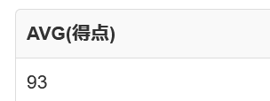
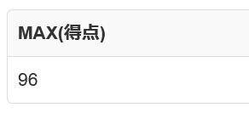
発展学習１の解答例
SELECT AVG(得点) FROM 成績 WHERE 科目 = '算数';
発展学習２の解答例
SELECT MAX(得点) FROM 成績;
これらの発展学習は、基本的な集約関数の使い方と、WHERE 及び GROUP BY の
使用方法を理解し、練習するのに役立つ

Slide 25
7-2. グループ化と集約

Slide 26
集約の方法
AVG, MAX, MIN, SUM：平均値，最大値，最小値，合計値を算出
COUNT：行数を計算
記録テーブル
SELECT AVG(得点) FROM 記録;
結果: 82
SELECT MAX(得点) FROM 記録;
結果: 90
SELECT MIN(得点) FROM 記録;
結果: 75
SELECT SUM(得点) FROM 記録;
結果: 410
SELECT COUNT(*) FROM 記録;
結果: 5
名前 | 得点 | 居室
徳川家康 | 85 | 1階
源義経 | 78 | 2階
西郷隆盛 | 90 | 3階
豊臣秀吉 | 82 | 1階
織田信長 | 75 | 2階

Slide 27
グループ化
グループ化は、同じ属性値を共有するデータを集めるプロセス．
例：科目の「国語」、「算数」、「理科」でグループ化
例：受講者の「A」、「B」でグループ化
それぞれの値ごとにグループに分けることで，データの分析が容易になる
科目 | 受講者 | 得点
国語 | A | 85
国語 | B | 90
算数 | A | 90
算数 | B | 96
理科 | A | 95
科目 | 受講者 | 得点
国語 | A | 85
国語 | B | 90
科目 | 受講者 | 得点
理科 | A | 95
科目 | 受講者 | 得点
算数 | A | 90
算数 | B | 96
科目 | 受講者 | 得点
国語 | A | 85
国語 | B | 90
算数 | A | 90
算数 | B | 96
理科 | A | 95
科目 | 受講者 | 得点
国語 | A | 85
算数 | A | 90
理科 | A | 95
科目 | 受講者 | 得点
国語 | B | 90
算数 | B | 96

Slide 28
成績テーブルの「科目」によるグループ化
① 成績テーブルには科目、受講者、得点が記載されている
②科目の「国語」、「算数」、「理科」のグループを形成
科目 | 受講者 | 得点
国語 | A | 85
国語 | B | 90
算数 | A | 90
算数 | B | 96
理科 | A | 95
科目 | 受講者 | 得点
国語 | A | 85
国語 | B | 90
科目 | 受講者 | 得点
算数 | A | 90
算数 | B | 96
科目 | 受講者 | 得点
理科 | A | 95

Slide 29
データのグループ化を用いた集約
③ グループで、集約（行数、平均、合計など）を実施
科目 | 受講者 | 得点
国語 | A | 85
国語 | B | 90
算数 | A | 90
算数 | B | 96
理科 | A | 95
科目 | 受講者 | 得点
国語 | A | 85
国語 | B | 90
科目 | 受講者 | 得点
理科 | A | 95
科目 | 受講者 | 得点
算数 | A | 90
算数 | B | 96
国語 算数 理科
行数：２ ２ １
平均：８７．５ ９３ ９５
合計：１７５ １８６ ９５

Slide 30
グループ化と集約
グループ化は、同じ属性値を共有するデータを集めるプロセス。
例：「科目」や「受講者」ごとにデータを分類できる
こうして形成されたグループを集約（行数、平均値、合計値）し、元のデータの概要を把握することが可能になる。
科目 | 受講者 | 得点
国語 | A | 85
国語 | B | 90
算数 | A | 90
算数 | B | 96
理科 | A | 95
科目 | 受講者 | 得点
国語 | A | 85
国語 | B | 90
概要
得点の平均
科目 | 受講者 | 得点
算数 | A | 90
算数 | B | 96
国語 | ８７．５
算数 | ９３
理科 | ９５
科目 | 受講者 | 得点
理科 | A | 95
グループ化
集約

Slide 31
SQL における GROUP BY の基礎
GROUP BY は、特定の属性（例：科目，受講者）を基準として、グループ化を行う
集約をGROUP BYと組み合わせることで，グループごとの集約結果を得ることができる
これにより，データの傾向を効率的に分析することが可能である．

Slide 32
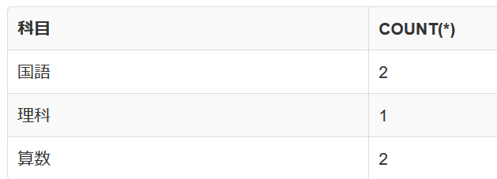
GROUP BY の役割と書き方
SQL 問い合わせ「SELECT …」の中で、GROUP BY を使用してデータをグループ化する
１つ以上の属性を GROUP BY に指定してグループ化の基準とする。
SELECT 科目, COUNT(*) FROM 成績 GROUP BY 科目;
すべての科目ごとに、受講者の数を計算

Slide 33
データ分析とビジネスインテリジェンス
主要な分析手法
グループ化（データをまとめること）と集約（まとめたデータの計算）
行数，平均，合計などの生成
データ分析
カテゴリ別，時系列別（時間の経過に沿った変化）のデータ分析
ビジネスインテリジェンス（BI）
売上のトレンド分析（傾向や変化を調べること）
顧客セグメント分析（顧客を年齢や購買傾向などで分類して分析すること）

Slide 34
集約の種類のバリエーション
A | 270
B | 186
得点の合計
科目 | 受講者 | 得点
国語 | A | 85
国語 | B | 90
算数 | A | 90
算数 | B | 96
理科 | A | 95
A | 3
B | 2
行数
A | 90
B | 93
得点の平均
元データ
A | 95
B | 96
得点の最大
A | 85
B | 90
得点の最小

Slide 35
グループ化における基準のバリエーション
A | 90
B | 93
科目 | 受講者 | 得点
国語 | A | 85
国語 | B | 90
算数 | A | 90
算数 | B | 96
理科 | A | 95
得点の平均
「受講者」でグループ化
国語 | 2
算数 | 2
理科 | 1
元データ
行数
「科目」でグループ化

Slide 36
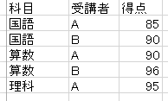
グループ化の基準が受講者
「受講者」でグループ化
元データ
A | 90
B | 93
得点の平均

Slide 37
グループ化の基準が科目
「科目」でグループ化
元データ
国語 | 87.5
算数 | 93
理科 | 95
得点の平均

Slide 38
グループ化と集約のまとめ
グループ化
グループ化は、同じ属性値を共有するデータを集めるプロセス。
例： 科目ごとにグループを作成（国語、算数、理科）
受講者ごとにグループを作成（A、B）。
グループ化と集約による分析
各グループの行数、平均点、合計点などを算出してデータの概要を把握。
集約の種類
・平均 AVG、最大 MAX、最小 MIN、合計 SUM、行数 COUNT
データ分析への応用例
カテゴリ別、時系列別などでデータ分析を行う。
ビジネスインテリジェンスとして、売上のトレンド分析や顧客セグメント分析に利用。

Slide 39
7-3. GROUP BY の基本

Slide 40
GROUP BY の役割と書き方
SQL 問い合わせ「SELECT …」の中で、GROUP BY を使用してデータをグループ化
１つ以上の属性を GROUP BY に指定してグループ化の基準とする。
例
SELECT で「科目」と「COUNT(*)」を指定し、GROUP BY で「科目」をグループ化の基準として設定
SELECT 科目, COUNT(*) FROM 成績 GROUP BY 科目;
すべての科目ごとに、受講者の数を計算

Slide 41
演習３．GROUP BY によるグループ化と集約
【トピックス】
  SELECT での集約の指定
  GROUP BY での基準の指定

Slide 42
Webブラウザを使用
① アドレスバーにSQLFiddleのURLを入力
http://sqlfiddle.com/
② 「MySQL」を選択

Slide 43
③ 上のパネルに、テーブル定義とデータの追加と問い合わせを行う SQL を入れ実行。（以前の SQL は不要なので消す）
CREATE TABLE 成績 (
科目 TEXT,
受講者 TEXT,
得点 INTEGER);
INSERT INTO 成績 VALUES('国語', 'A', 85);
INSERT INTO 成績 VALUES('国語', 'B', 90);
INSERT INTO 成績 VALUES('算数', 'A', 90);
INSERT INTO 成績 VALUES('算数', 'B', 96);
INSERT INTO 成績 VALUES('理科', 'A', 95);
SELECT 科目, COUNT(*) FROM 成績 GROUP BY 科目;
科目ごとの受講者数

Slide 44
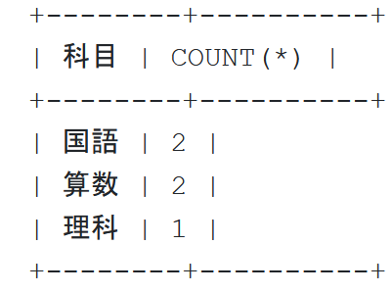
④ 「Execute」をクリック
SQL 文が実行され、結果が表示される。
⑤ 下のパネルで、結果を確認。

Slide 45
⑥ 上のパネルに、テーブル定義とデータの追加と問い合わせを行う SQL を入れ実行。（以前の SQL は不要なので消す）
CREATE TABLE 成績 (
科目 TEXT,
受講者 TEXT,
得点 INTEGER);
INSERT INTO 成績 VALUES('国語', 'A', 85);
INSERT INTO 成績 VALUES('国語', 'B', 90);
INSERT INTO 成績 VALUES('算数', 'A', 90);
INSERT INTO 成績 VALUES('算数', 'B', 96);
INSERT INTO 成績 VALUES('理科', 'A', 95);
SELECT 科目, COUNT(*) FROM 成績 WHERE 得点 >= 90 GROUP BY 科目;
科目ごとの、90点以上の成績の受講者数

Slide 46
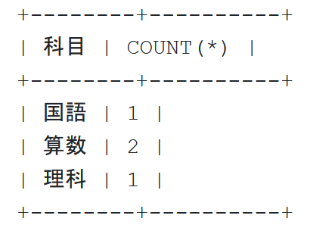
⑦ 「Execute」をクリック
SQL 文が実行され、結果が表示される。
⑧ 下のパネルで、結果を確認。

Slide 47
発展学習３．受講者ごとの科目数
目的：SELECT, FROM の中での COUNT(*), GROUP BY の使用に上達する
次の SQLを実行し結果を確認
SELECT 受講者, COUNT(*) FROM 成績 GROUP BY 受講者;

Slide 48
発展学習４．科目ごとの平均点
目的：SELECT, FROM の中での AVG, GROUP BY の使用に上達する
次の SQLを実行し結果を確認
AVG(得点) のように書いていることに注意
SELECT 科目, AVG(得点) FROM 成績 GROUP BY 科目;

Slide 49
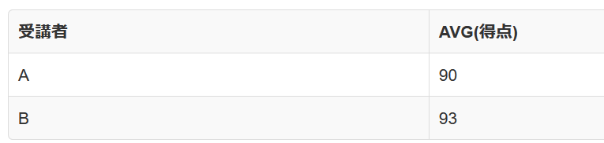
発展学習５．受講者ごとの平均点
目的： GROUP BY の使用に上達する
受講者ごとの平均点を求める SQL 文はどうなるか？
結果として、次の結果を得たい。
ヒント：AVG, GROUP BY を使用する。発展学習４を参考に。

Slide 50
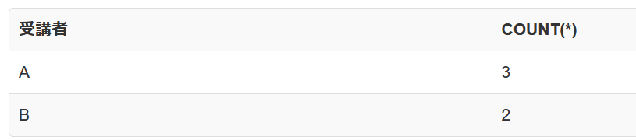
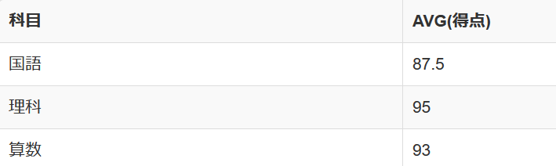
発展学習３
発展学習４
発展学習５
SELECT 受講者, AVG(得点) FROM 成績 GROUP BY 受講者;

Slide 51
GROUP BY のまとめ
グループ化の概念
GROUP BYは、指定した属性（例：「科目」、「受講者」）に基づいてデータをグループ化する。
集約の利用
集約（AVG, MAX, MIN, SUM, COUNT）を使って、大量のデータから意味のある情報を抽出する。
グループ化と集約の組み合わせ
GROUP BYを集約関数と組み合わせることで、グループ毎の統計を計算する

Slide 52
7-4. 演習

Slide 53
今からの演習で行うこと
① 売上を記録するためのテーブルを作成
架空の売上データを追加
日付、商品、個数、単価の4つの属性を持つ
② 売り上げトレンドの分析
このテーブルに対してGROUP BYを使って、日付や商品を基準としてグループ化
SUMで売上合計を計算

Slide 54
演習４．GROUP BY によるグループ化と集約
【トピックス】
  SELECT での集約の指定
  GROUP BY での基準の指定
  各日付ごとに売り上げご受けを計算

Slide 55
Webブラウザを使用
① アドレスバーにSQLFiddleのURLを入力
http://sqlfiddle.com/
② 「MySQL」を選択

Slide 56
③ 上のパネルに、テーブル定義とデータの追加と問い合わせを行う SQL を入れ実行。（以前の SQL は不要なので消す）
CREATE TABLE 売上 (
日付 DATETIME,
商品 TEXT,
個数 INTEGER,
単価 INTEGER
);
INSERT INTO 売上 VALUES('2024-01-01', '商品A', 1, 500);
INSERT INTO 売上 VALUES('2024-01-01', '商品A', 2, 500);
INSERT INTO 売上 VALUES('2024-01-01', '商品A', 3, 500);
INSERT INTO 売上 VALUES('2024-01-01', '商品A', 4, 500);
INSERT INTO 売上 VALUES('2024-01-01', '商品B', 1, 1500);
INSERT INTO 売上 VALUES('2024-01-01', '商品B', 2, 1500);
INSERT INTO 売上 VALUES('2024-01-01', '商品B', 3, 1500);
INSERT INTO 売上 VALUES('2024-01-01', '商品B', 4, 1500);
INSERT INTO 売上 VALUES('2024-01-02', '商品A', 1, 500);
INSERT INTO 売上 VALUES('2024-01-02', '商品A', 2, 500);
INSERT INTO 売上 VALUES('2024-01-02', '商品A', 3, 500);
INSERT INTO 売上 VALUES('2024-01-02', '商品A', 4, 500);
INSERT INTO 売上 VALUES('2024-01-02', '商品B', 1, 1500);
INSERT INTO 売上 VALUES('2024-01-02', '商品B', 2, 1500);
INSERT INTO 売上 VALUES('2024-01-02', '商品B', 3, 1500);
INSERT INTO 売上 VALUES('2024-01-02', '商品B', 4, 1500);
INSERT INTO 売上 VALUES('2024-01-03', '商品A', 1, 500);
INSERT INTO 売上 VALUES('2024-01-03', '商品A', 2, 500);
INSERT INTO 売上 VALUES('2024-01-03', '商品A', 3, 500);
INSERT INTO 売上 VALUES('2024-01-03', '商品A', 4, 500);
INSERT INTO 売上 VALUES('2024-01-03', '商品B', 1, 1500);
INSERT INTO 売上 VALUES('2024-01-03', '商品B', 2, 1500);
INSERT INTO 売上 VALUES('2024-01-03', '商品B', 3, 1500);
INSERT INTO 売上 VALUES('2024-01-03', '商品B', 4, 1500);
SELECT 日付, SUM(個数 * 単価)
FROM 売上
GROUP BY 日付;
各日付ごとに売上合計（個数×単価）を計算

Slide 57
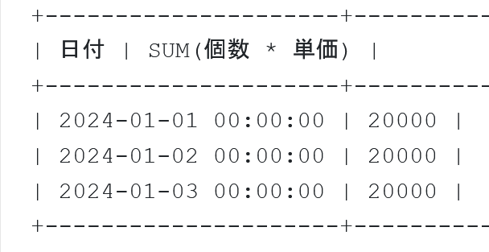
④ 「Execute」をクリック
SQL 文が実行され、結果が表示される。
⑤ 下のパネルで、結果を確認。

Slide 58
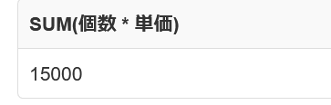
発展学習６．商品Aの総売上の計算
次のように、売上テーブルから商品Aの総売上を計算したい。そのために、
商品Aに関するすべての行の個数と単価を掛け合わせて総売上を求めるSQL文を書いてください。
ヒント：SUMを使い、WHEREで商品Aのみを選択

Slide 59
発展学習７．日付別の商品別総売上の計算
各日付における商品別の総売上を求めたい。
日付と商品ごとにグループ化し、それぞれの総売上を求める次の SQL文を実行し結果を確認してください
SELECT 日付, 商品, SUM(個数 * 単価) FROM 売上 GROUP BY 日付, 商品;
ヒント：GROUP BY句を使用して日付と商品によってグループ化し、SUMで総売上を計算

Slide 60
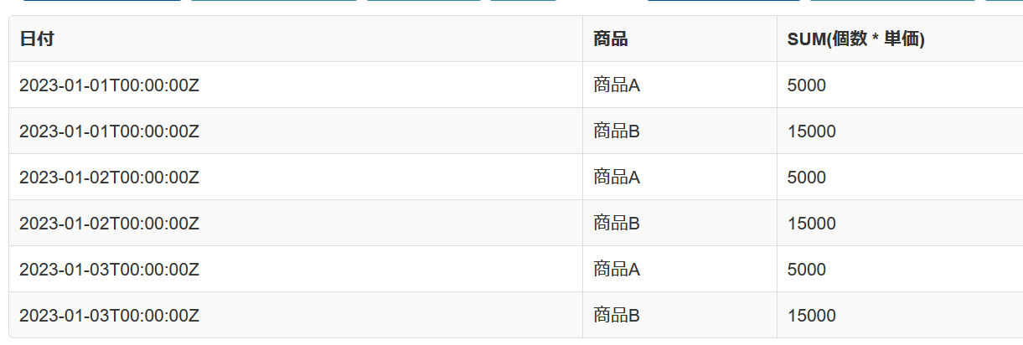
解答例
発展学習６．
SELECT SUM(個数 * 単価) FROM 売上 WHERE 商品 = '商品A’;
発展学習７．

Slide 61
演習まとめ
集約
集約の種類：SUM, AVG, COUNT, MAX, MIN
SELECT AVG(得点) FROM 成績 WHERE 科目 = '国語’;
（国語の平均点を計算）
SELECT SUM(個数 * 単価) FROM 売上 WHERE 商品 = '商品A’;
（商品Aの総売上を計算）
データ分析：
グループ化を通じてデータのパターンやトレンドを明らかにする。
GROUP BYを用いて関連するデータをグループ分け
SELECT 科目, AVG(得点) FROM 成績 GROUP BY 科目;
（科目別の平均点を計算）
SELECT 日付, SUM(個数 * 単価) FROM 売上 GROUP BY 日付;
（日付ごとの総売上を計算）

Slide 62
全体まとめ①
グループ化
グループ化は、同じ属性値を共有するデータを集めるプロセス。
例： 科目ごとにグループを作成（国語、算数、理科）
受講者ごとにグループを作成（A、B）
集約の種類
・平均 AVG、最大 MAX、最小 MIN、合計 SUM、行数 COUNT
GROUP BY の利用
SQL 問い合わせ「SELECT …」の中で、GROUP BY を使用してデータをグループ化
１つ以上の属性を GROUP BY に指定してグループ化の基準とする。
科目ごとに受講者の数を数える
SELECT 科目, COUNT(*) FROM 成績 GROUP BY 科目;

Slide 63
全体まとめ②
データ分析の応用
グループ化によりカテゴリ別、時系列別の分析が可能に。
ビジネスインテリジェンスにおける売上トレンドや顧客セグメントの分析に利用。

Slide 64

① データの把握
複雑なデータセットを簡単なSQLコマンドで分析し、集約することで、データをより深く把握できるようになる。
② データ分析と洞察のためのスキル獲得
GROUP BY を活用してデータをグループ化し、特定の属性に基づいたパターンやトレンドを明らかにするスキルが身につく。
③ 意思決定に役立つスキル獲得
効率的なデータ整理と分析を通じて、ビジネスの意思決定に必要な洞察を提供する分析を行うことができ、データを視覚化することで他者に情報を伝えるスキルが強化される。

